Slide 1
Métricas de Software
Métricas de Testing

Slide 2
Agenda
Conceptos, definiciones y técnicas.
Estimando el número de casos de prueba.
Asignando tiempos a las pruebas.
Administración de casos de pruebas.
Decisiones basadas en las pruebas.
Medición de la cobertura de las pruebas.
Medición de la testeabilidad del software.
Medición de los defectos remanentes.

Slide 3
Definición
Corrida: es la menor división de trabajo que puede ser iniciada por una intervención externa en un componente de software. Una corrida está asociada a un estado de entrada (conjunto de variables de entrada).
Variable de entrada directa: es una variable que controla la operación directamente.
Ejemplo: argumentos, menú de selección, campo de entrada de datos.
Variable de entrada indirecta: es una variable que solamente influye las operaciones o sus efectos son propagadas en la operación.
Ejemplo: carga del tráfico, variable de entorno.

Slide 4
¿Qué es un caso de prueba?
Definición: un caso de prueba es una especificación parcial de una corrida a través del nombre de sus variables de entrada directas y sus valores.
Mejor definición: un caso de prueba es una instancia (o escenario) de un caso de uso compuesto de un conjunto de entradas de prueba, condiciones de ejecución y resultados esperados.
Previa a la ejecución de los casos de prueba se deberían documentar los casos de uso.

Slide 5

Tipo de Pruebas de Software
Prueba de certificación: aceptar o rechazar (decisión binaria) un componente adquirido para una intensidad de falla objetivo.
Prueba de característica: una ejecución única de una operación con interacción entre operaciones minimizadas.
Prueba de Carga: Pruebas con campos usando datos y contando las interacciones entre las operaciones.
Prueba de regresión: Prueba de características después de cada entrega con cambios significativos.

Slide 6
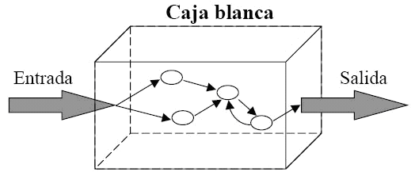
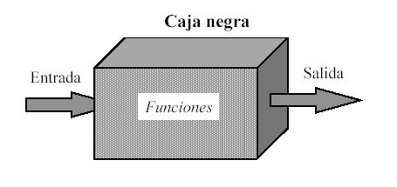
Métodos Básicos de prueba
Dos métodos de pruebas ampliamente reconocidos:
Prueba de caja blanca:
Revela los problemas relacionados con la estructura interna del programa.
Prueba de caja negra:
Evalúa que tan bien un programa cumple los requerimientos.

Slide 7
Prueba de Caja Blanca
Chequea las estructura interna de un programa.
Requiere de un conocimiento detallado del estructura.
El objetivo es la cobertura del camino:
¿Cuántos caminos de ejecución son posibles de ser realmente probados?
La efectividad a menudo es medida como la fracción del código revisado por los casos de prueba.

Slide 8
Prueba de Caja Negra
Evalúa que tan bien un programa cumple los requerimientos.
Asume que los requerimientos ya están validados.
Se enfoca en la ausencia o incorrección de la funcionalidad.
Ejecuta el sistema con entradas para las cuales la salida esperada es conocida.
Varios métodos:
Performance, stress, confiabilidad, seguridad.

Slide 9
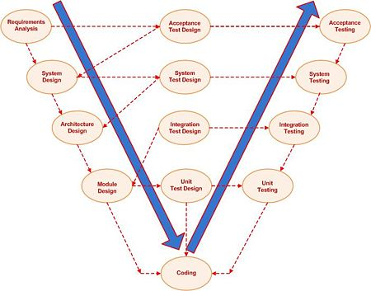
Niveles de Prueba
La prueba ocurre a través de todo el ciclo de vida del software:
Unitario
Integración y sistema
Evaluación y aceptación
Instalación
Regresión

Slide 10
Prueba Unitaria
Es una prueba de caja blanca en un entorno de prueba controlado de un módulo aislado del resto.
La unidad es un función o una biblioteca pequeña.
Suficientemente pequeño para probarlo a fondo.
Ejecuta una unidad aislada del resto.
Entorno controlado.
Caja Blanca.

Slide 11
Prueba de Integración
Las unidades son combinadas y los módulos son ejecutados.
Se enfoca en las interfaces entre los módulos-
Caja blanca con parte de caja negra.
Tres enfoques principales:
Top-down
Botom-up
Big Bang

Slide 12
Pruebas de Integración: Top-Down
El programa de control se prueba primero.
Los módulos son integrado de uno al vez.
Mayor énfasis en las pruebas de interfaz.
Los errores de interfaz son descubiertos tempranamente.
Forma un base para los prototipos iniciales.
Son necesarios los stub (simuladores de comportamiento)
Los errores de bajo nivel son encontrados más tarde.

Slide 13
Pruebas de Integración: Bottom-up
Los módulos son integrados en grupos.
Muestra las factibilidad temprana en los módulos.
El énfasis es en la performance y funcionalidad.
Usualmente los stub no son necesarios.
Los errores en los módulos críticos son encontrados tempranamente.
Muchos módulos deben ser integrados antes que un programa este disponible para trabajar.
Los errores de interfaz son descubiertos tardíamente.

Slide 14
Prueba de Integración – Big Bang
La unidades son completadas y probadas independientemente.
Código integrado todo a la vez:
Rápido y barato (sin stubs, ni drivers)
Errores:
Se descubren tarde
Mayor cantidad
Más caro de reparar.
Es el enfoque más común.

Slide 15
Prueba de función externa
Prueba de caja negra.
Verifica que el sistema implementa correctamente las funciones especificadas.
Algunas veces es conocido como pruebas Alfa.
Los testers in-house simulan el uso final del sistema.

Slide 16
Prueba de sistema
Es la versión más robusta de una prueba externa.
La diferencia es la plataforma de prueba
Refleja el entorno y el uso
Incluye hardware, tamaño de la base de datos, complejidad del sistema, factores externos.
Se puede probar más precisamente los requerimientos no funcionales (performance, seguridad)

Slide 17
Prueba de aceptación
También conocidas como pruebas Beta.
Los sistemas realizados son probados por lo usuarios.
Son pruebas más realistas que los realizados en la fase de sistema.
Se valida es sistema según las expectativas del usuario.
Determina si el sistema está listo para el despliegue.

Slide 18
Prueba de instalación
Es la prueba de proceso de instalación y desinstalación total, parcial o actualización.
No está bien documentado en la literatura.

Slide 19
Prueba de Regresión
Se prueba el software que ha sido modificado.
Se verifican los cambios y que no afecten de manera adversa otros componentes del sistema.
Se seleccionan casos de pruebas existentes que se consideran necesarios para validar la modificación.
Con los defectos corregidos, cuatro cosas pueden ocurrir.
Corregir el defecto, agregar un defecto, dañar la estructura del programa, dañar la integridad del programa.
Los tres últimos son los no deseados.

Slide 20
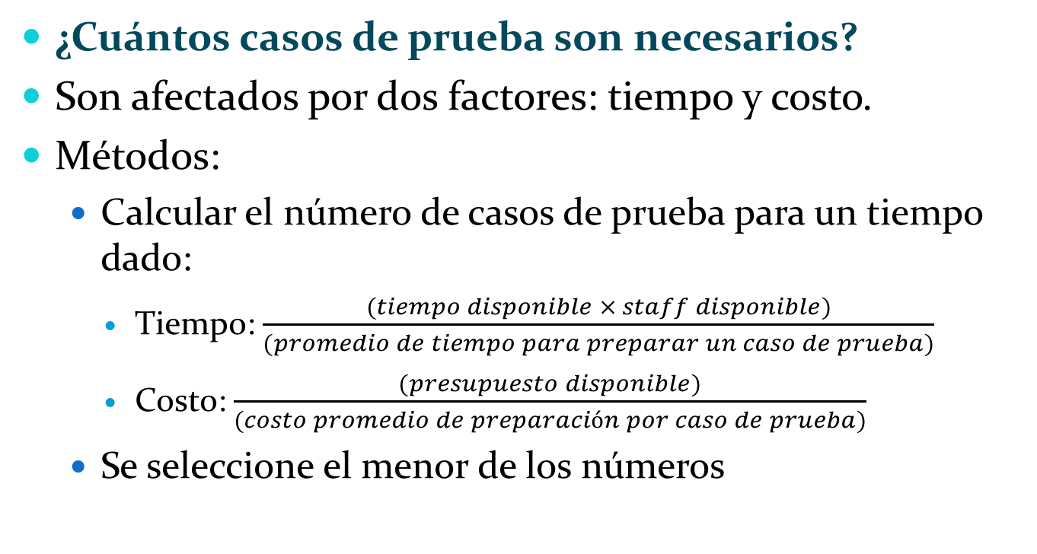
Estimar el nro de Casos de Prueba
¿Cuántos casos de prueba son necesarios?
Son afectados por dos factores: tiempo y costo.
Métodos:
Calcular el número de casos de prueba para un tiempo dado:
Tiempo: $\frac{ (tiempo disponible × staff disponible) }{(promedio de tiempo para preparar un caso de prueba)}$
Costo: $\frac{(presupuesto disponible)}{(costo promedio de preparación por caso de prueba)}$
Se seleccione el menor de los números

Slide 21
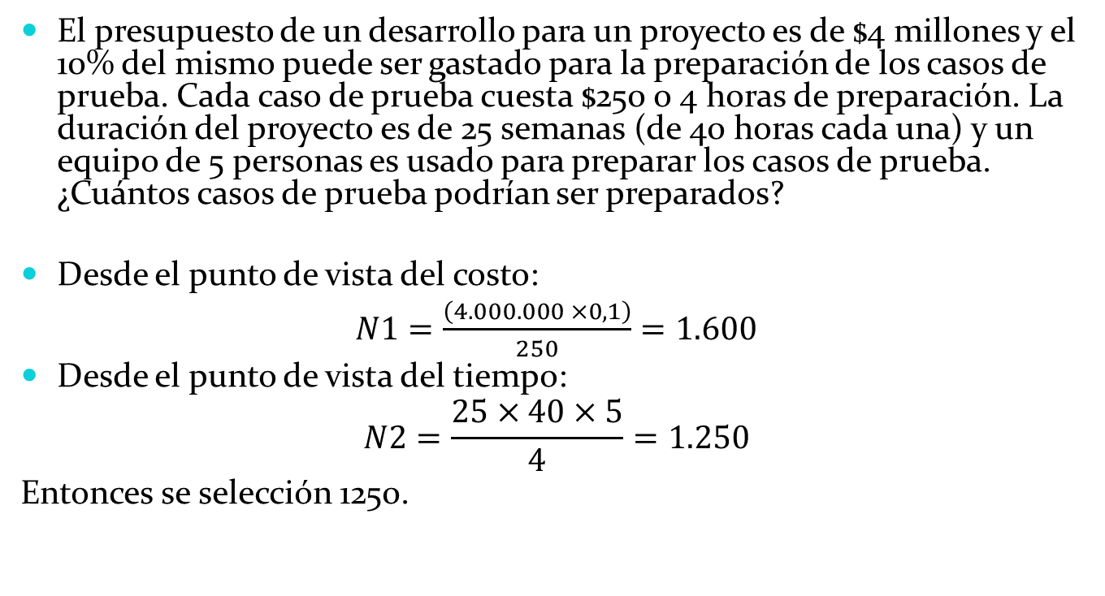
Ejemplo
El presupuesto de un desarrollo para un proyecto es de $4 millones y el 10% del mismo puede ser gastado para la preparación de los casos de prueba. Cada caso de prueba cuesta $250 o 4 horas de preparación. La duración del proyecto es de 25 semanas (de 40 horas cada una) y un equipo de 5 personas es usado para preparar los casos de prueba. ¿Cuántos casos de prueba podrían ser preparados?
Desde el punto de vista del costo:
$N1=\frac{\left(4.000.000 ×0,1\right)}{250}=1.600$
Desde el punto de vista del tiempo:
$$N2=\frac{25×40×5}{4}=1.250$$
Entonces se selección 1250.

Slide 22
¿Cómo especificar los Casos de Prueba?
Para una operación dada, cuantificar el valor de las variables de entrada directa basada en niveles para los cuales es esperado el mismo comportamiento.
Un caso de prueba para una operación dada será especificado usando una combinación de niveles de las variables de entrada directa.
Si el número de combinaciones excede el número de casos de prueba asignados a la operación, entonces solo una porción de combinaciones deberá ser seleccionada.

Slide 23
Ejemplo: Caso de Prueba
Suponga que van a realizar casos de prueba para un cajero automático. La operación que nos gustaría probar es “Extracción desde una cuenta”. Suponer que una variable de entrada se denomina “Cantidad_Extracción” con la siguiente especificación.
Nombre de Variable/Definición | Especificación
Nombre: Cantidad_Extracción Definición: Cantidad de dinero que puede ser extraído en un sola transacción | Número de 3 dígitos son aceptados (extracciones entre $100 y $1000) El número no puede comenzar con 0 El dígito de mas a la derecha debe ser 0 Si el número es de 4 dígitos, solo $1000 es aceptable. Cualquier otro número de dígitos no es aceptable.

Slide 24
Ejemplo: Caso de Prueba
Especifica el conjunto mínimo de casos de prueba para probar la operación para es variable. Notar que se debería evitar los casos de prueba redundantes.
Caso | Valor de la variable “Extracción_cantidad” | Criterio
1 | i donde 0 <= i <= 9 | Falla
2 | ij donde 0 <= i <= 9 y 0 <= j <= 9 | Falla
3 | ijk donde 0 = i <= 9 y 0 <= j <= 9 y 0 <= k <= 9 | Falla
4 | ijk donde 0 <= i <= 9 y 0 <= j <= 9 y k != 0 | Falla
5 | ijk donde 0 <= i <= 9 y 0 <= j <= 9 y k = 0 | Pasa
6 | ijkl donde i=1 y j=k=l=0 | Pasa
7 | ijk donde 0 <= i, j,k <= y i != 1 | Falla

Slide 25
¿Cómo crear los casos de prueba?
Crear de los casos de prueba basados en clases equivalentes.
Preparar solamente un caso de prueba para las clases representativas
Crear de los casos de prueba basados en condiciones límites.
Los programas que fallan con valores no-límites también fallaran en los límites.
Crear de casos de prueba basadas en transiciones de estados visibles.

Slide 26
Clases de equivalencias
Un grupo de casos de prueba son equivalentes si:
Prueban la misma operación.
Si uno de los casos de prueba puede levantar un defecto, los otros probablemente también los harán.
Si caso de prueba no puede detectar el defecto, los otros probablemente no lo harán.
Involucran las mismas variables de entrada.
Afectan las mismas variables de salida.

Slide 27
Ejemplo: Casos de Pruebas equivalentes
El caso de prueba 2 también cubre el caso de prueba 1.
Caso | Valor de la variable “Extracción_cantidad” | Criterio
1 | i donde 0 <= i <= 9 | Falla
2 | ij donde 0 <= i <= 9 y 0 <= j <= 9 | Falla
3 | ijk donde 0 = i <= 9 y 0 <= j <= 9 y 0 <= k <= 9 | Falla
4 | ijk donde 0 <= i <= 9 y 0 <= j <= 9 y k != 0 | Falla
5 | ijk donde 0 <= i <= 9 y 0 <= j <= 9 y k = 0 | Pasa
6 | ijkl donde i=1 y j=k=l=0 | Pasa
7 | ijk donde 0 <= i, j,k <= y i != 1 | Falla

Slide 28
Transiciones de Estados visibles
Cada interacción con el programa (p.e: colocar la variable de entrada, seleccionar un item del menú, etc.) hace que el programa se mueva de un estado a otro (Uso de diagramas de actividad o de estado).
Probar todas los caminos que son los más probables de ser seguidos por los usuarios comunes bajo condiciones normales. (Diagrama de actividad)
Probar cualquier configuración en un lugar donde los efectos puede ser propagados a otro lugar el programa (diagrama de estados)
Probar uno pocos caminos de manera aleatoria a través del programa.

Slide 29
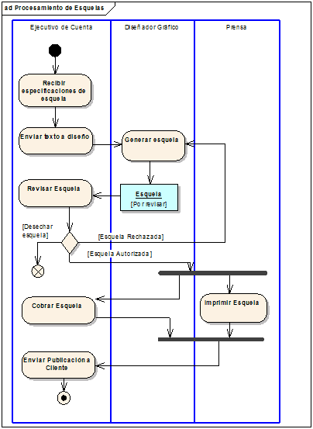
Ejemplo: Diagrama de actividad
Un diagrama de actividad
muestra el flujo de eventos
dentro de un caso de Uso

Slide 30
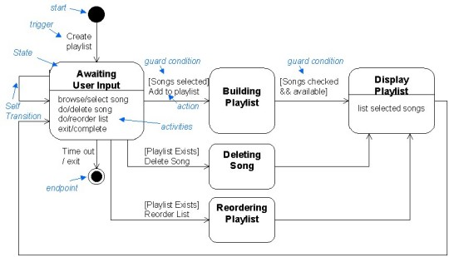
Ejemplo: Diagrama de estado

Slide 31
Basado de Casos de Uso
Caso de Uso: Registrar Matrícula
Actor primario: Estudiante
Nivel: Objetivo de usuario
1. El estudiante solicita la construcción de una matrícula | 2. El sistema prepara la matrícula en blanco
 | 3. El sistema despliega la lista de cursos abiertos y disponibles desde el Sistema de Catálogos de Cursos.
4. El estudiante selecciona hasta 4 cursos principales y 2 cursos alternativos desde la lista ofrecida | 5. Para cada curso, el sistema verifica que el estudiante tiene los prerequisitos necesarios y agrega el estudiante a los cursos, marcando al estudiante como incluido en el curso.
6. Cuando el estudiante indica que la matrícula está completa, el sistema guarda la matrícula
Extensiones:
1a. El estudiante ya está matriculado:
El sistema muestra la versión actual de la matrícula para edición
1b. El semestre actual está cerrado y el próximo no se abrió.
El sistema le deja al estudiante ver las matrículas existentes, pero no puede crear ninguna.
3a. El Sistema de Catalogo de Cursos no responde
El sistema notifica al estudiante y el caso de uso termina
4a. El curso está lleno o el estudiante no cumple con los prerequisitos
El sistema deshabilita la selección de cursos y notifica el estudiante

Slide 32
Cálculo de Circuitos de Prueba
Inicio CU
Caminos Independientes:
V(G) = A – N + 2 = 17 – 14 + 2 = 5
V(G) = P + 1 = 4 + 1 = 5
R = 5
N: Nodo
1
1a
1b
A:
Arco
P: Nodo
Predicado
2
1
3a
3
R:
Región
C1 = 1,2,3,4,5,6
C2 = 1,2,3a
C3 = 1,2,3,4a
C4 = 1a
C5 = 1b
4a
4
2
5
3
5
4
6
Fin CU

Slide 33
Nro de Casos de Prueba
Inicio CU
0,04
0,8
1
0,16
1a
1b
1
2
0,8
0,2
3a
3
0,8
0,2
4a
4
1
5
1
6
Fin CU

Slide 34
Nro de Casos de Prueba
Escenario | Pasos | Cálculo | Probabildad
C1 | 1,2,3,4,5,6 | 0,8 * 1 * 0,8 * 0,8 * 1 * 1 = | 0,512
C2 | 1,2,3a | 0,8 * 1 * 0,2 = | 0,160
C3 | 1,2,3,4a | 0,8 * 1 * 0,8 * 0,2 = | 0,128
C4 | 1a | 0,16 = | 0,160
C5 | 1b | 0,04 = | 0,040
 |  |  | 1

Slide 35
Nro de Casos de Prueba
Escenario | Probabilidad | Tiempo por Escenario
C1 | 0,512 | 1,54
C2 | 0,160 | 0,48
C3 | 0,128 | 0,38
C4 | 0,160 | 0,48
C5 | 0,040 | 0,12
Tiempo asignado (hrs.) |  | 3
Escenario | Probabilidad | Pruebas por Escenario (A) | Pruebas por Escenario (B) | Pruebas por Escenario (C)
C1 | 0,512 | 1 | 2,56 | 3
C2 | 0,16 | 1 | 0,8 | 1
C3 | 0,128 | 1 | 0,64 | 1
C4 | 0,16 | 1 | 0,8 | 1
C5 | 0,04 | 1 | 0,2 | 1
 |  | 5 | 5 | 7

Slide 36
Asignación del tiempo de prueba
¿Cómo manejar el tiempo de prueba?
¿Cómo asignar el tiempo de prueba entre:
Los componentes del sistema (p.e: componente comprados, componentes desarrollados)
Tipo de pruebas (p.e: pruebas de certificación, de características, de cargar, de regresión)
Modos de operación (p.e.: horas pico, hora normales, horas sin carga)

Slide 37
Tiempo de prueba: Sistemas - 1
Asignar el tiempo a las interfaces con otros sistemas basados en una estimación de riesgos.
Asignar menos del 10% del resto del tiempo para certificar los componentes comprados.
Asignar el tiempo a los componentes desarrollados basados en su importancia.
Interfaz con otros sistemas
Componentes Comprados
Componentes Desarrollados
OS, Software del Sistema
Hardware

Slide 38
Tiempo de prueba: Sistemas - 2
Ejemplo:
Tiempo total de pruebas: 340 horas (8.5 semanas)
Proporción de los casos de prueba
Para los componentes del sistema (64.7 %)
Para los componentes del SO (23.5 %)
Interfaz con otros sistemas
40 horas
Componentes Comprados
20 horas
Componentes Desarrollados
200 horas
Componentes del Sistema 220 hrs.
OS, Software del Sistema
80 horas
Hardware

Slide 39
Tiempo de prueba: Tipo de prueba
Para cada componente del sistema desarrollado durante la prueba de crecimiento de la confiabilidad:
Para todos los casos de pruebas nuevos: asignar tiempo de pruebas de característica (primer release)
Para todos los casos de pruebas nuevos: asignar tiempo a las pruebas de regresión. (release siguientes)
De esta manera las pruebas de todas la operaciones críticas nuevas están aseguradas.
Ejemplo: dejar 20 horas para las pruebas de características.
El resto del tiempo es para pruebas de carga.

Slide 40
Tiempo de prueba: Pruebas de carga
Asignar el tiempo para la prueba de carga basada en la proporción de las ocurrencias en los modos de operación.
Ejemplo: Sistema de transacción de datos basado en Web.
Modo de Operación | Proporción de Transac.
Horas Pico | 0.10
Hora normales | 0.70
Horas sin op. | 0.20
Modo de Operación | Interfaz | Producto | OS
Horas Pico | 4 | 18 | 8
Hora normales | 28 | 126 | 56
Horas sin op. | 8 | 36 | 16
Total (horas) | 40 | 180 | 80
El resto de las 20 horas es entre las prueba de características y regresión

Slide 41
Administración de los Casos de Prueba
El procedimiento para la preparación de los casos de prueba involucra:
Estimar el número de nuevos casos de prueba necesarios para el release actual.
Asignar el número de casos de prueba entre todos los subsistemas que serán probados (nivel de sistema).
Asignar el número de casos de prueba para cada subsistema entre las nuevas operaciones (nivel de operación).
Especificar nuevos casos de prueba.
Agregar los nuevos casos de prueba a los que ya están disponibles (pueden ser lo releases anteriores).

Slide 42
Asignación de los Casos de Prueba: Sistema
Asignar todos los casos de prueba a los componentes desarrollados
Interfaz con otros sistemas
Componentes Comprados
Componentes Desarrollados
OS, Software del Sistema
Hardware

Slide 43
Asignación de los Casos de Prueba: Operación
Determinar el umbral de la probabilidad de ocurrencia: 0,5 dividido el número de nuevos casos de prueba. Asignar un caso de prueba a cada nueva operación infrecuente.
Identificar las nuevas operaciones críticas raramente ocurridas y asignar de 2 a 4 casos de prueba a cada una.
Asignar el resto de los casos de prueba al resto de las nuevas operaciones de acuerdo la probabilidad de ocurrencia.
Nuevas operaciones
Infrecuentes
Críticas

Slide 44
Ejemplo:
Total de número de Casos de prueba: 500
Primer release: Todos los casos de prueba son nuevos.
Suponer que se tiene una operación crítica: Asignarle dos casos de prueba.
Umbral de probabilidad de ocurrencia: 0,5/500 = 0,001
Suponer que el número de operaciones infrecuentes con las probabilidad de ocurrencia debajo del umbral son 2.
Asignar 1 caso de prueba a cada operación infrecuente.
Distribuir el resto 500 – (2+2) = 496 entre el resto de las operaciones basadas en la probabilidad de ocurrencia.

Slide 45
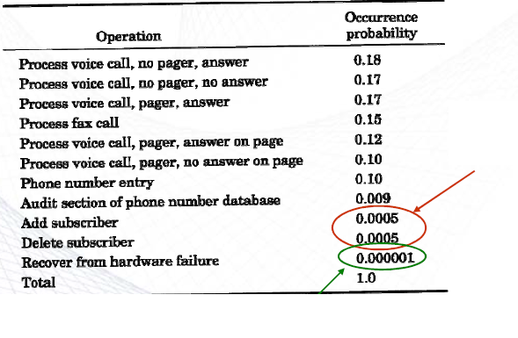
Ejemplo
Ejemplo: Probabilidad de Ocurrencia en modo normal de operación
Operaciones
Infrecuentes
Del umbral
Operaciones
Críticas

Slide 46
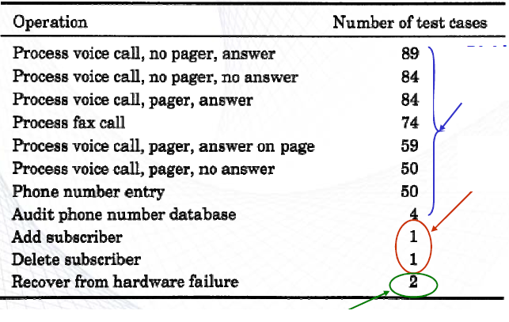
Ejemplo:
División basada
En la probabilidad de
ocurrencia
Operaciones
Infrecuentes
Del umbral
Operaciones
Críticas

Slide 47
Invocación de los casos de prueba
¿En qué orden debería ser probado el sistema?
Secuencia recomendada de prueba del sistema
Componente comprados (prueba de certificación solamente)
Producto desarrollado
Prueba de característica y prueba de carga para un producto nuevo.
Prueba de característica y luego prueba de regresión para los release siguientes.
Otros sistemas, OS, etc. (Prueba del sistema solamente)

Slide 48
Métricas de Cobertura de Pruebas

Slide 49
Métricas de Cobertura de Pruebas
¿Cobertura de qué?
Cobertura de sentencias
Cobertura de ramas
Cobertura de Módulos/Componentes
Cobertura de especificación
Cobertura de GUI.
…

Slide 50
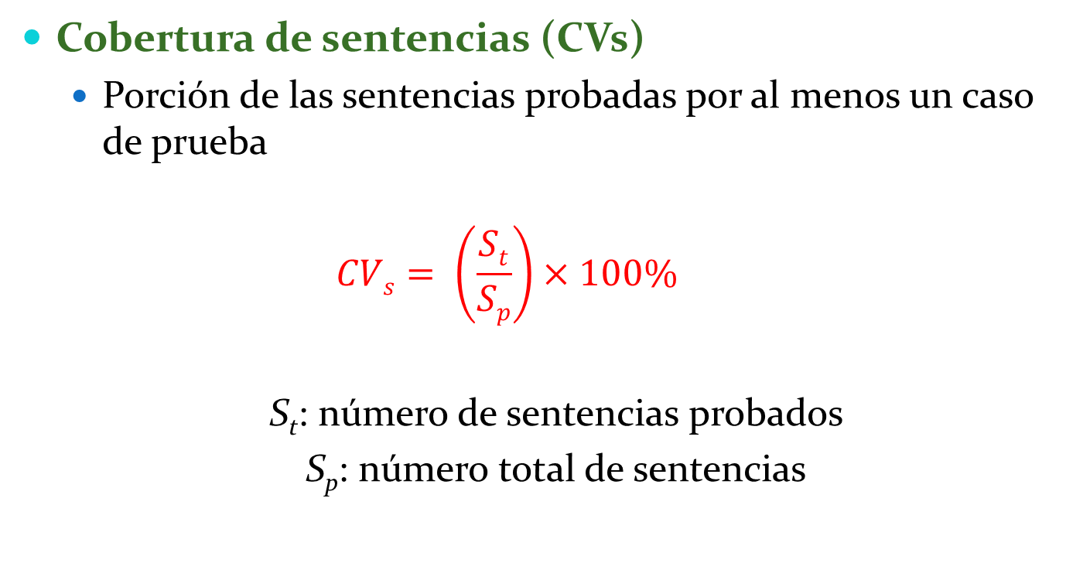
Cobertura de Pruebas
Cobertura de sentencias (CVs)
Porción de las sentencias probadas por al menos un caso de prueba
$$CVs= \left(\frac{St}{Sp}\right)×100\%$$
S_{t}: número de sentencias probados
S_{p}: número total de sentencias

Slide 51
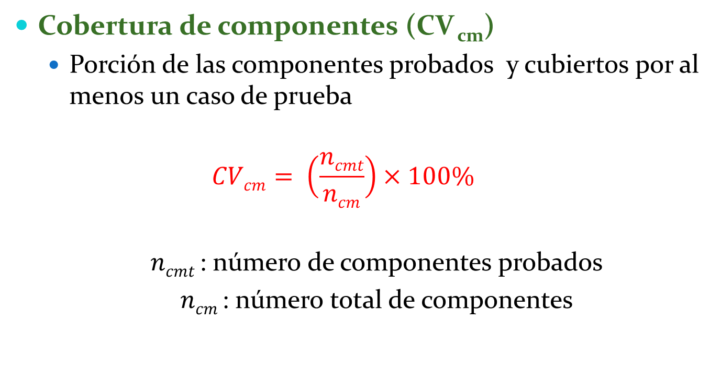
Cobertura de Pruebas
Cobertura de componentes (CV _{cm})
Porción de las componentes probados y cubiertos por al menos un caso de prueba
$$CVcm= \left(\frac{ncmt}{ncm}\right)×100\%$$
$ncmt$: número de componentes probados
$ncm$: número total de componentes

Slide 52
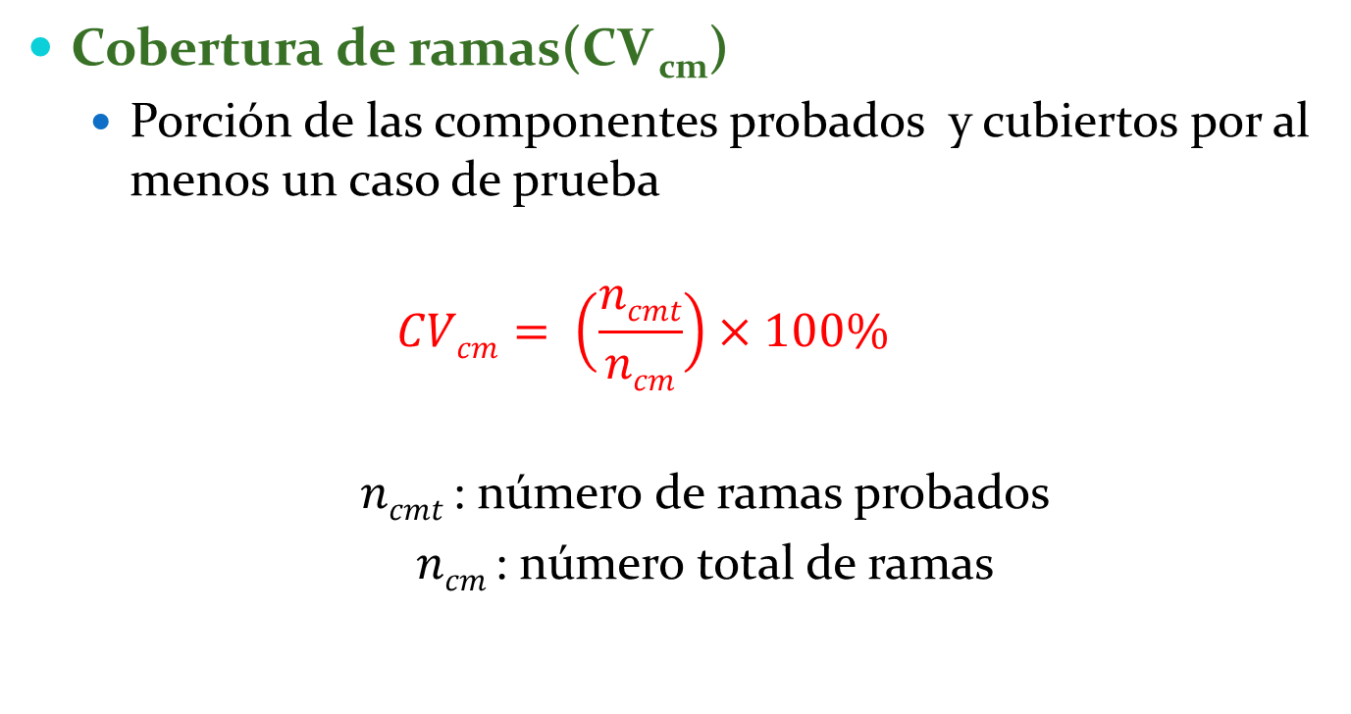
Cobertura de Pruebas
Cobertura de ramas(CV _{cm})
Porción de las componentes probados y cubiertos por al menos un caso de prueba
$$CVcm= \left(\frac{ncmt}{ncm}\right)×100\%$$
$ncmt$: número de ramas probados
$ncm$: número total de ramas

Slide 53
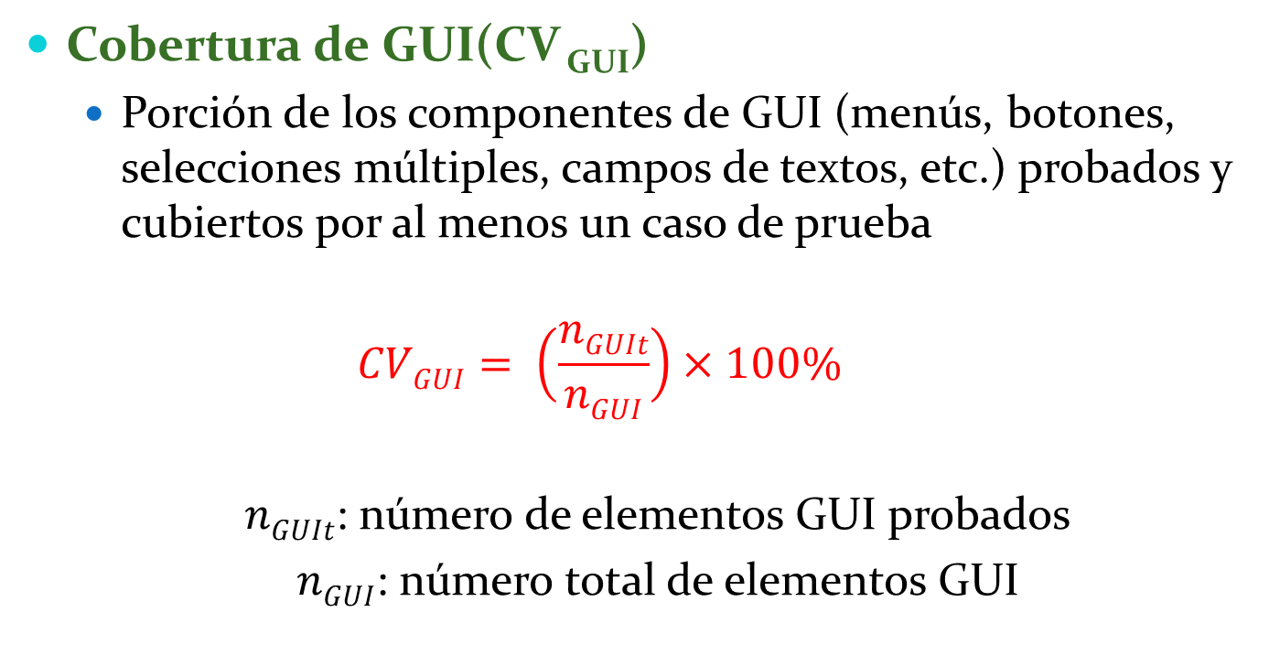
Cobertura de Pruebas
Cobertura de GUI(CV _{GUI})
Porción de los componentes de GUI (menús, botones, selecciones múltiples, campos de textos, etc.) probados y cubiertos por al menos un caso de prueba
$$CVGUI= \left(\frac{nGUIt}{nGUI}\right)×100\%$$
$nGUIt$: número de elementos GUI probados
$nGUI$: número total de elementos GUI

Slide 54
Otras métricas de cobertura
Cobertura de caminos
Probar todos los posibles caminos que puede recorrer el programa. El número puede ser muy grande y no se podrían probar adecuadamente todos los caminos.
Cobertura de límites
Para cada variable de entrada/salida e interna se prueban sus valores limites.
Cobertura de Datos
Proveer al menos un caso de prueba para cada tipo de dato o variables del programa.

Slide 55
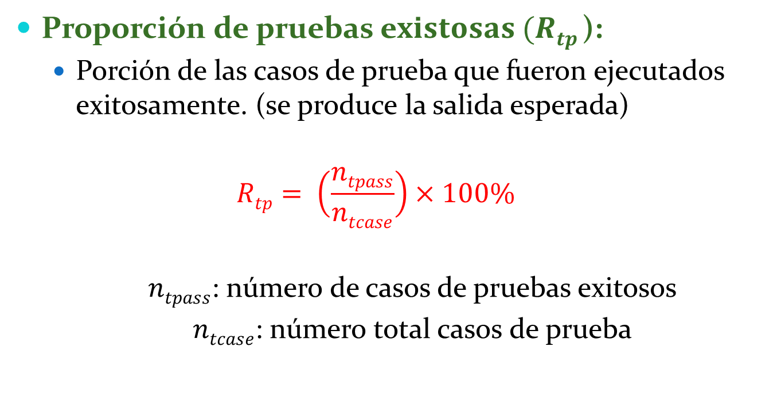
Proporción de pruebas, exitosas y fallida
Proporción de pruebas e$xistosas (Rtp$):
Porción de las casos de prueba que fueron ejecutados exitosamente. (se produce la salida esperada)
$$Rtp= \left(\frac{ntpass}{ntcase}\right)×100\%$$
$ntpass$: número de casos de pruebas exitosos
$ntcase$: número total casos de prueba

Slide 56
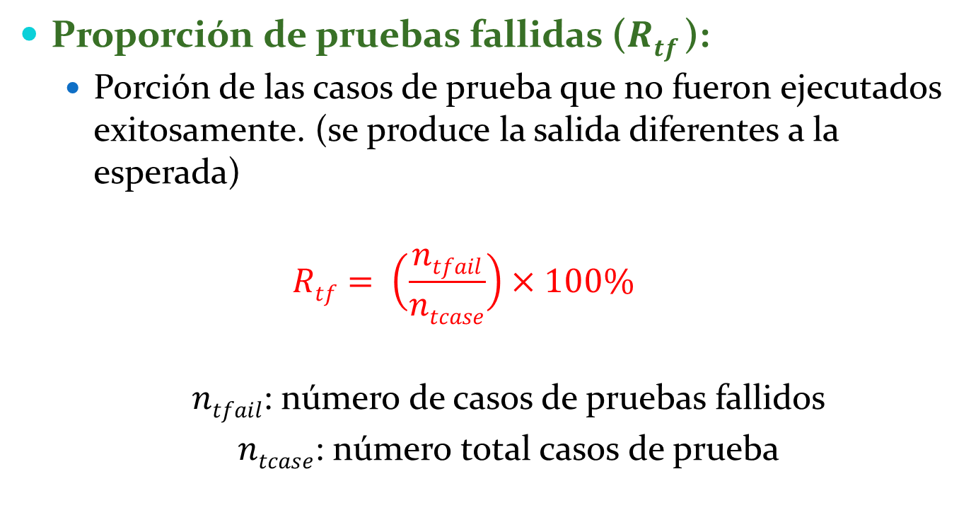
Proporción de pruebas, exitosas y fallida
Proporción de pruebas fallidas ($Rtf$):
Porción de las casos de prueba que no fueron ejecutados exitosamente. (se produce la salida diferentes a la esperada)
$$Rtf= \left(\frac{ntfail}{ntcase}\right)×100\%$$
$ntfail$: número de casos de pruebas fallidos
$ntcase$: número total casos de prueba

Slide 57
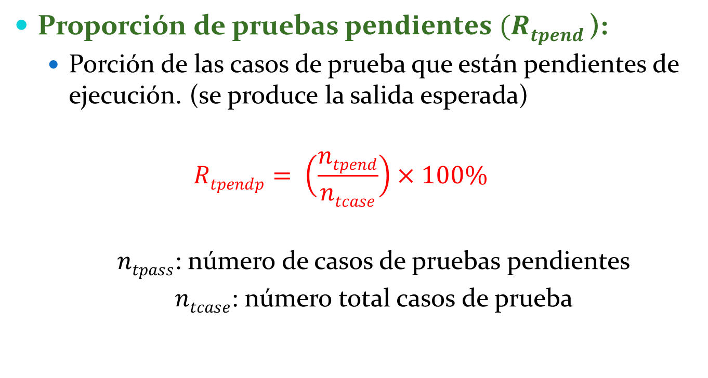
Proporción de pruebas, exitosas y fallida
Proporción de pruebas p$endientes (Rtpend$):
Porción de las casos de prueba que están pendientes de ejecución. (se produce la salida esperada)
$$Rtpendp= \left(\frac{ntpend}{ntcase}\right)×100\%$$
$ntpass$: número de casos de pruebas pendientes
$ntcase$: número total casos de prueba

Slide 58
Métricas de Testeabilidad del Software
¿Qué es un software testeable?
Un producto de software es testeable si tiene mecanismos de prueba (Build-in Test – BIT) internos implementados y explícitamente descriptos y aquellos BITs pueden ser activados desde una interfaz externa del software.
Los BITs pueden ser implementados en diferentes fases (diseño, código, etc.) y niveles (nivel de componentes, nivel de módulo, nivel de sistema, nivel de framework).

Slide 59
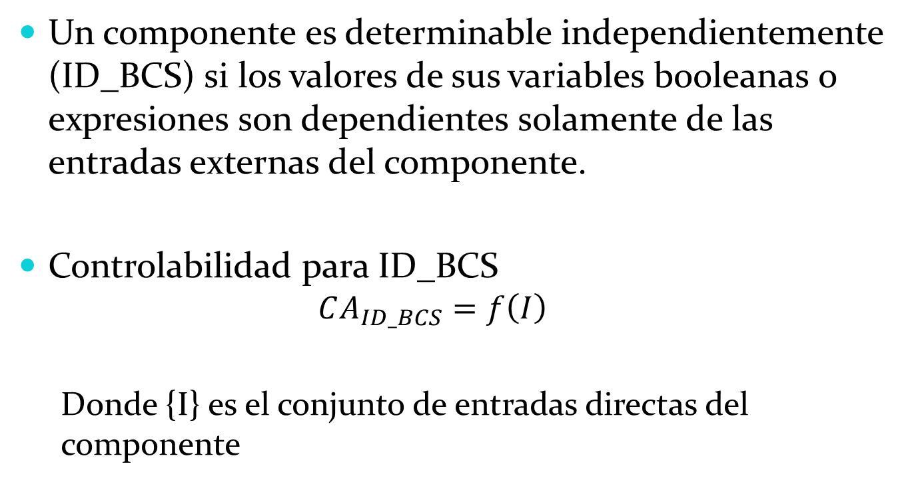
Componentes determinables independientemente
Un componente es determinable independientemente (ID_BCS) si los valores de sus variables booleanas o expresiones son dependientes solamente de las entradas externas del componente.
Controlabilidad para ID_BCS
$$CA_{ID_BCS}=f\left(I\right)$$
Donde {I} es el conjunto de entradas directas del componente

Slide 60
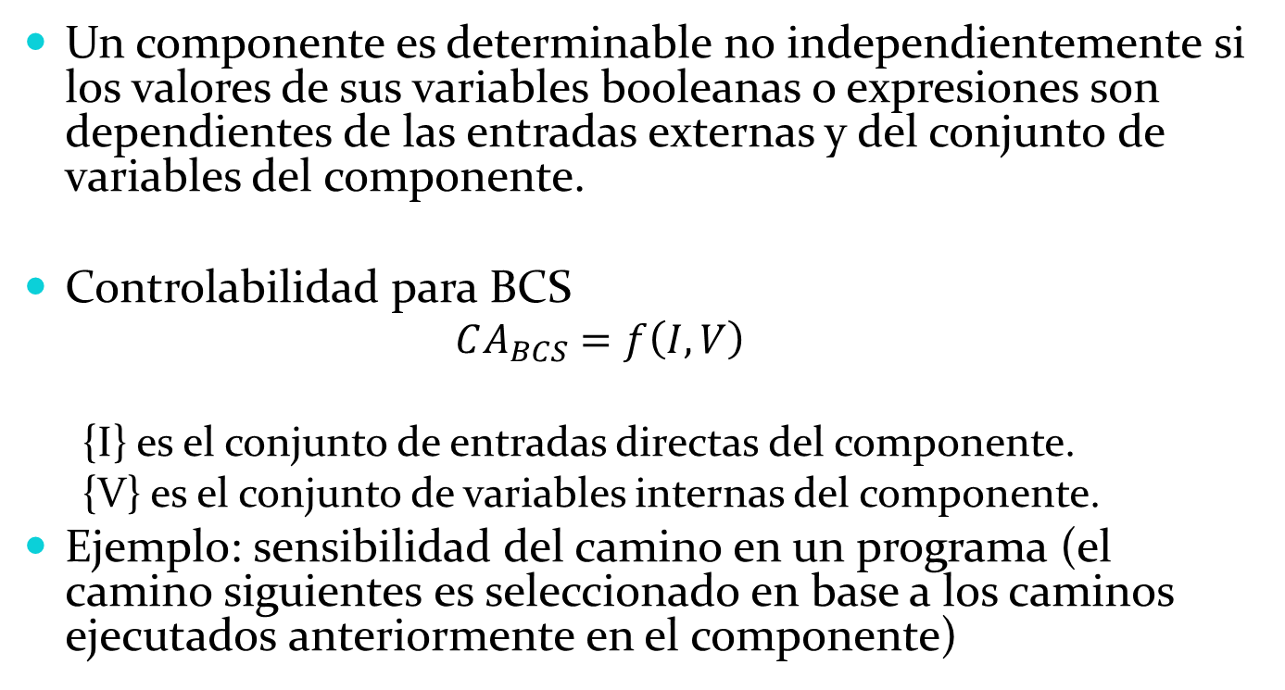
Componentes determinables no independientemente
Un componente es determinable no independientemente si los valores de sus variables booleanas o expresiones son dependientes de las entradas externas y del conjunto de variables del componente.
Controlabilidad para BCS
$$CA_{BCS}=f\left(I,V\right)$$
{I} es el conjunto de entradas directas del componente.
{V} es el conjunto de variables internas del componente.
Ejemplo: sensibilidad del camino en un programa (el camino siguientes es seleccionado en base a los caminos ejecutados anteriormente en el componente)

Slide 61
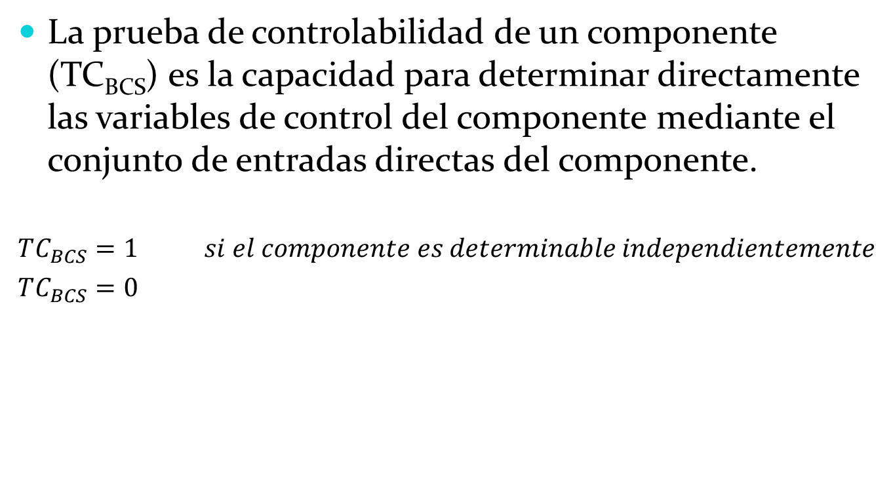
Prueba de controlabilidad de un Componente
La prueba de controlabilidad de un componente (TC_{BCS}) es la capacidad para determinar directamente las variables de control del componente mediante el conjunto de entradas directas del componente.
$$TC_{BCS}=1 si el componente es determinable independientemente$$
$TC_{BCS}=0$

Slide 62
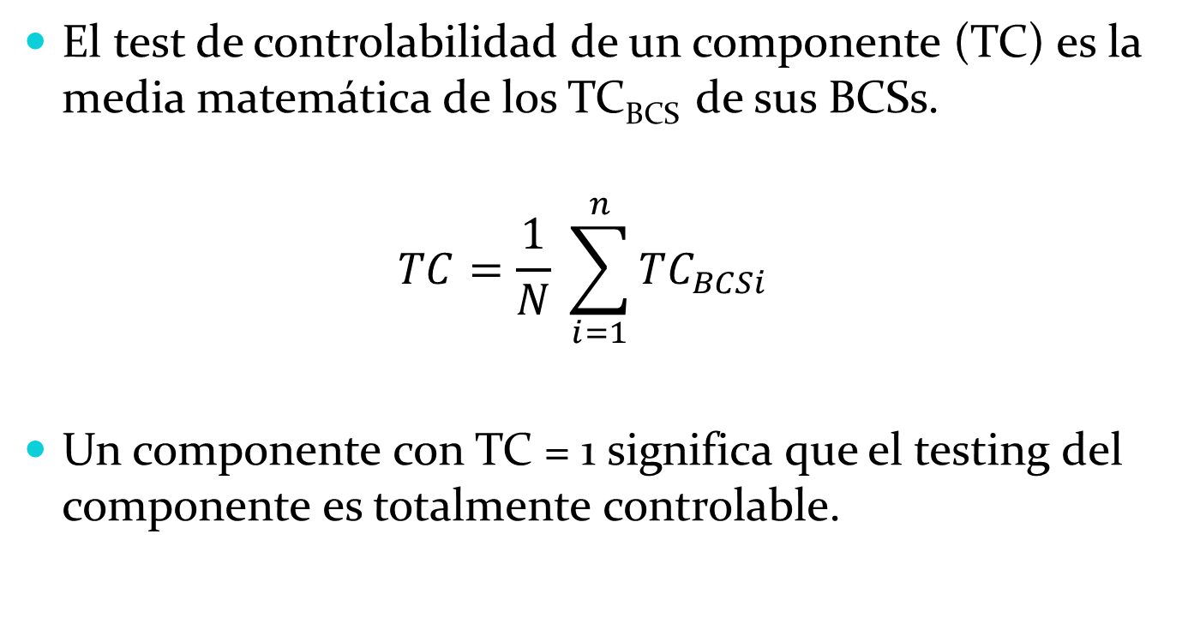
Prueba de controlabilidad de un Componente
El test de controlabilidad de un componente (TC) es la media matemática de los TC_{BCS} de sus BCSs.
$$TC=\frac{1}{N} \sum_{i=1}^{n}{TC_{BCSi}}$$
Un componente con TC = 1 significa que el testing del componente es totalmente controlable.

Slide 63
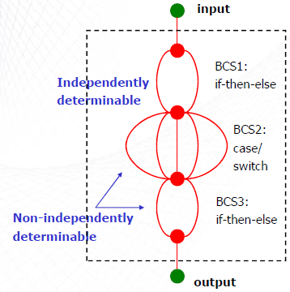
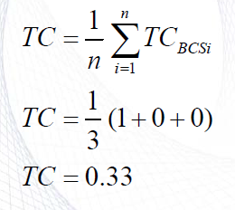
Ejemplo 1

Slide 64

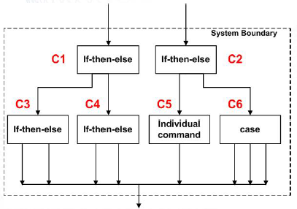

Ejemplo 2

Slide 65
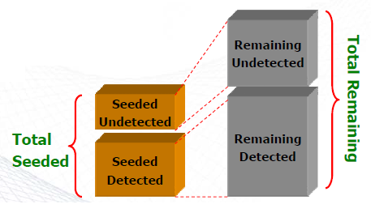
Métricas de defectos remanentes -1
¿Cómo determinar el número defectos remanentes?
La idea es inyectar algunas fallas en el programa y calcular los defectos remanentes basados en las fallas sembradas. Asumiendo que la probabilidad de detección de las fallas sembradas y no sembradas es la misma.

Slide 66
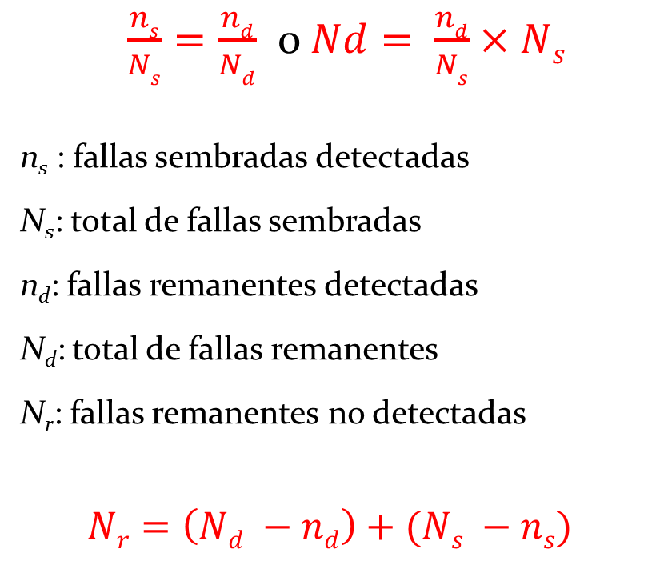
Métricas de defectos remanentes - 2
$\frac{ns}{Ns}=\frac{nd}{Nd}$ o $Nd= \frac{nd}{Ns}×Ns$
n_{s} : fallas sembradas detectadas
N_{s}: total de fallas sembradas
n_{d}: fallas remanentes detectadas
N_{d}: total de fallas remanentes
N_{r}: fallas remanentes no detectadas
$$Nr=\left(Nd −nd\right)+(Ns −ns)$$
El total de fallas inyectadas (N_{s}) es conocida; n_{d} y n_{s} son medidas en un período de tiempo determinado.
Asunción: todas las fallas deberían tener la misma probabilidad de ser detectada

Slide 67

Ejemplo
Asumir que:
N_{s} = 20 n_{s} =10 n_{d}=50
$N_{d}=\frac{n_{d}}{n_{s}} ×N_{s}$ $=\frac{50}{10} ×20=100$
$$N_{r}=\left(N_{d} −n_{d}\right)+(N_{s} −n_{s})$$
$$N_{r}=\left(100 −50\right)+\left(20 −10\right)=60$$

Slide 68
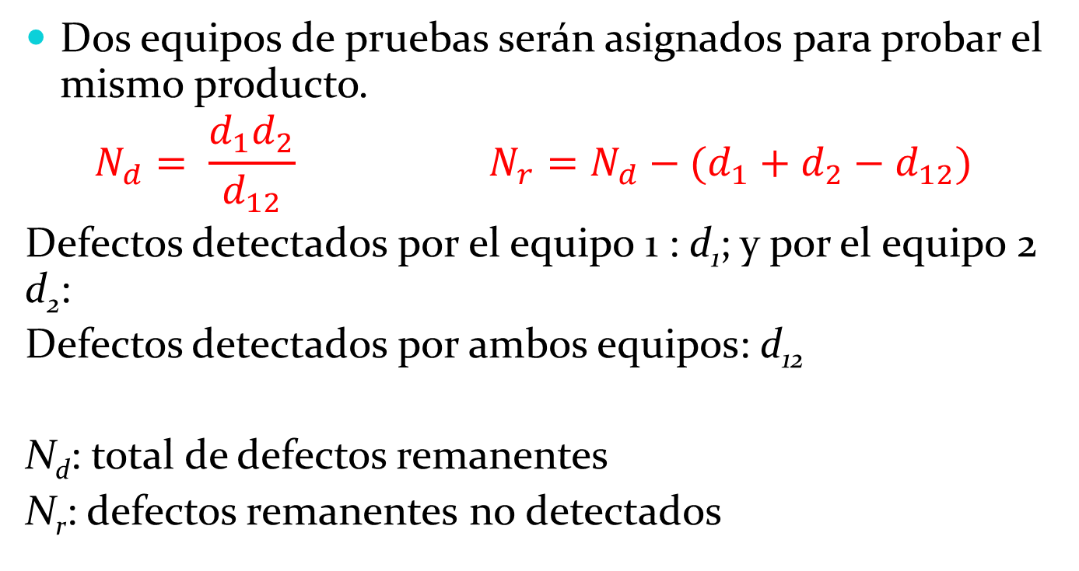
Defectos remanente comparativos - 1
Dos equipos de pruebas serán asignados para probar el mismo producto.
$$N_{d}= \frac{d_{1}d_{2}}{d_{12}} N_{r}=N_{d}−(d_{1}+d_{2}−d_{12})$$
Defectos detectados por el equipo 1 : d₁; y por el equipo 2 d₂:
Defectos detectados por ambos equipos: d₁₂
N_{d}: total de defectos remanentes
N_{r}: defectos remanentes no detectados

Slide 69
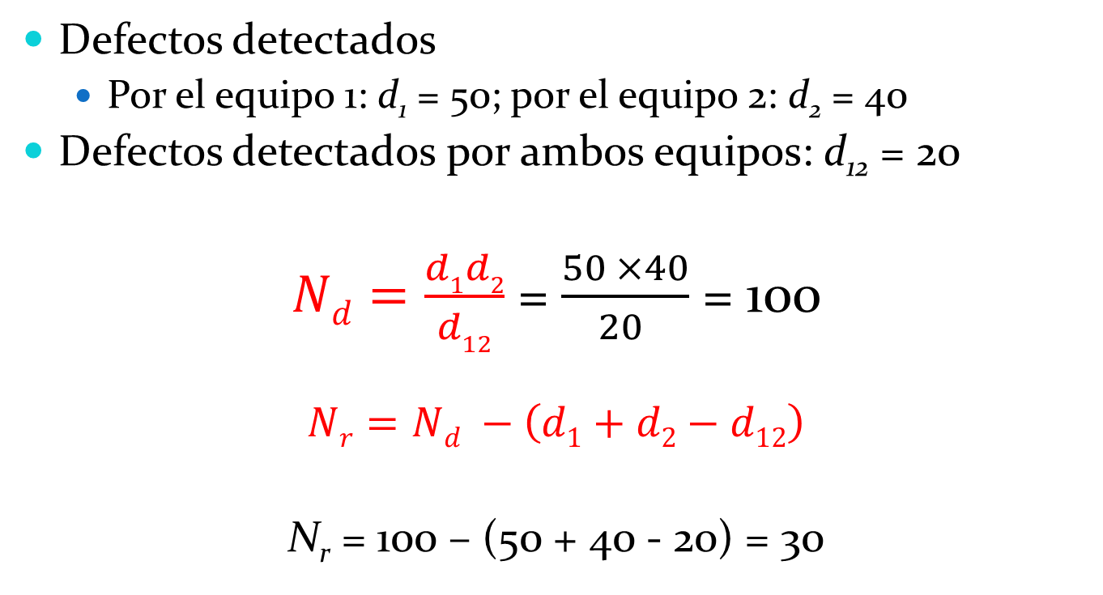
Ejemplo 1
Defectos detectados
Por el equipo 1: d₁ = 50; por el equipo 2: d₂ = 40
Defectos detectados por ambos equipos: d₁₂ = 20
$Nd=\frac{d1d2}{d12}$ = $\frac{50 ×40}{20 }$ = 100
$$Nr=Nd −\left(d1+d2−d12\right)$$
N_{r} = 100 – (50 + 40 - 20) = 30

Slide 70
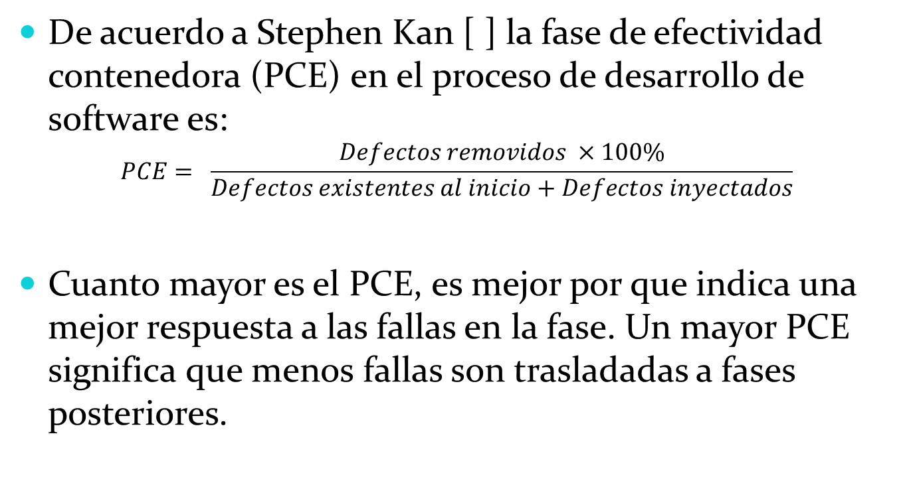
Ejemplo 2
De acuerdo a Stephen Kan [ ] la fase de efectividad contenedora (PCE) en el proceso de desarrollo de software es:
$$PCE= \frac{Defectos removidos ×100\%}{Defectos existentes al inicio+Defectos inyectados}$$
Cuanto mayor es el PCE, es mejor por que indica una mejor respuesta a las fallas en la fase. Un mayor PCE significa que menos fallas son trasladadas a fases posteriores.

Slide 71
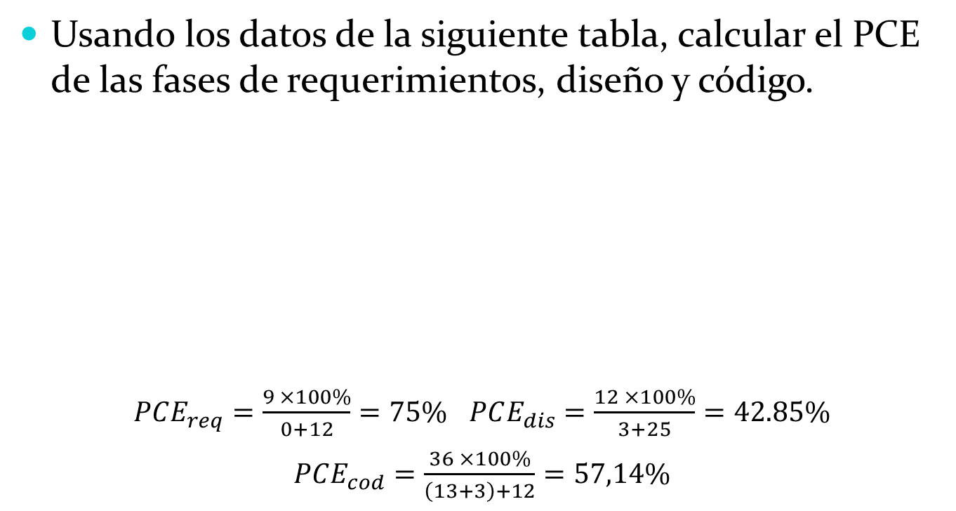
Ejemplo 2
Usando los datos de la siguiente tabla, calcular el PCE de las fases de requerimientos, diseño y código.
Fase | Número de defectos
 | Introducidos | Encontrados | Removidos
Requerimientos | 12 | 9 | 9
Diseño | 25 | 16 | 12
Código | 47 | 42 | 36

Slide 72

Ejemplo 2 - Resultado
$$PCEreq= \frac{9 ×100\%}{0+12 }=\%75$$
$$PCEdis= \frac{12 ×100\%}{3+25}=\%42.85$$
$$PCEcod= \frac{36 ×100\%}{(13 +3)+47}=\%57.14$$

